Slide 1
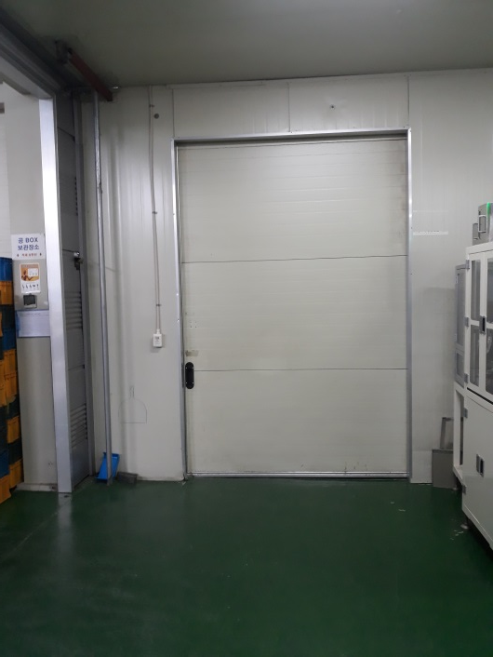
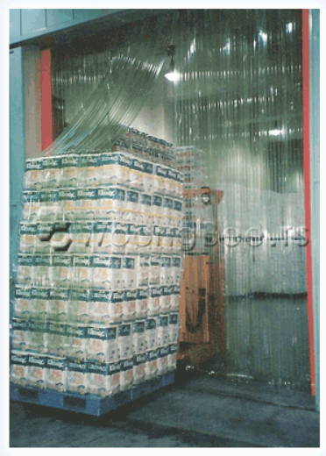
당 공장에 스트립 도어 설치에 대해 검토하고 있습니다.
아래 문의 사항에 대해 답변 주시기 바랍니다.
1.출입구 치수는 좌측 사진과 같습니다.
2.설치 벽면이 샌드위치 판넬로 되어 있는데 설치가 가능
한지요？
* 좌측 사진 참조
3.Sheet 규격을 1)2t*200, 2)2t*300, 2 종류가 있는데 어떤
것이 당사에 적합 한지요？
4.출입구 치수가 좌측 사진과 같은데 구매 시, 가료*세로를 얼마로
해야 하는지요？
5.설치는 자체 가능 한지요？
6.견적 이메일로 보내 주시기 바랍니다.
7.사용 용도 아래와 같이 사용 예정 입니다.
2,000
3,000

